Slide 1
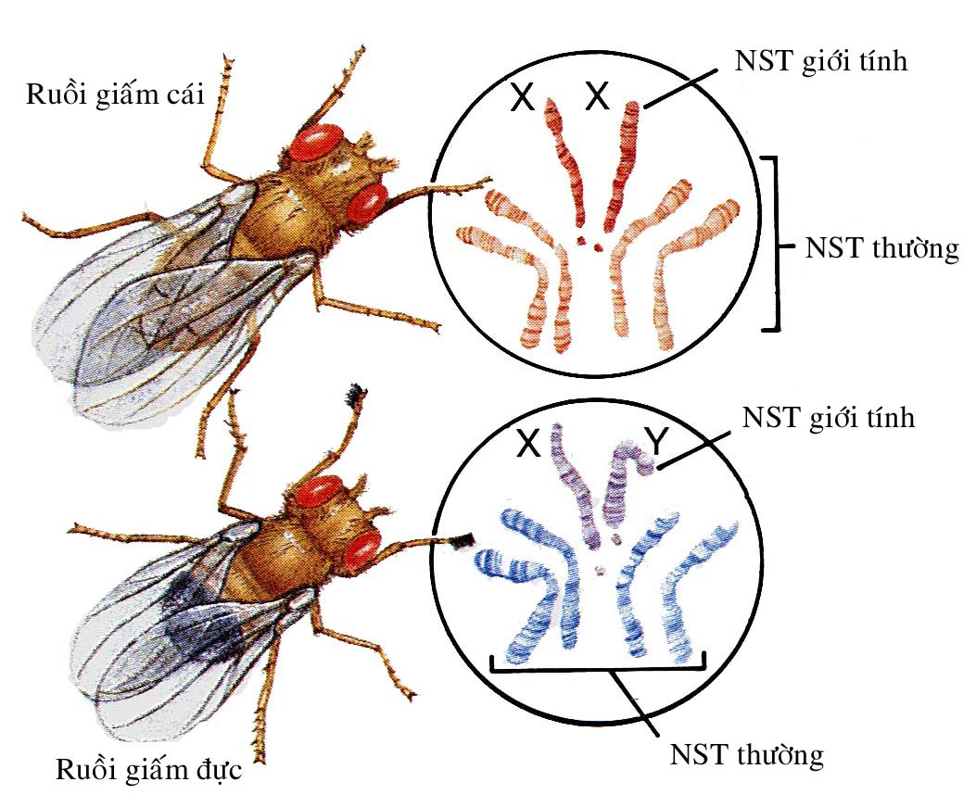
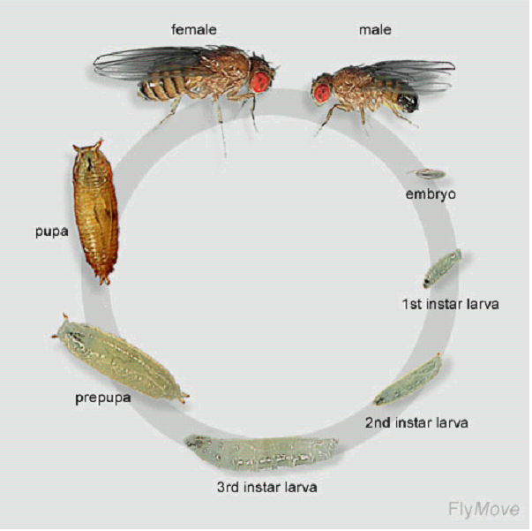
Tiết 12 – Bài 13: DI TRUYỀN LIÊN KẾT
1 ngày
3-4 ngày
Trứng
1 ngày
Dòi 1
2-3 ngày
1 ngày
Dòi 2
Dòi 3
1 ngày
Ruồi giấm và NST của ruồi giấm
Ruồi giấm và chu trình sống

Slide 2
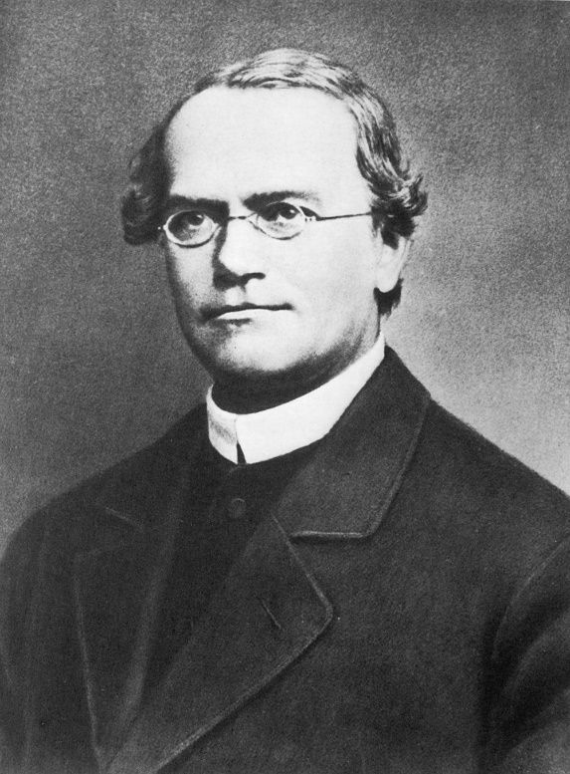
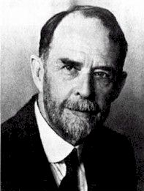
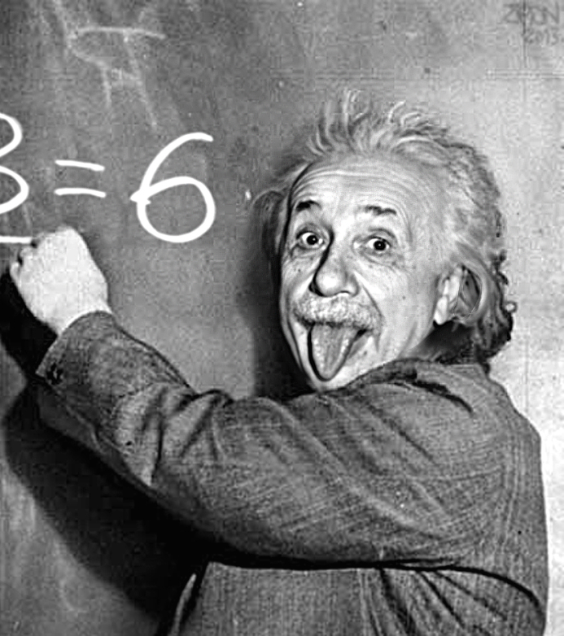
B
A
B
C
G. Menđen
Albert Einstein
Ai là Moocgan?

Slide 3
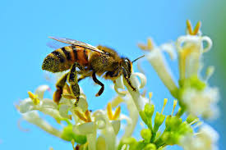
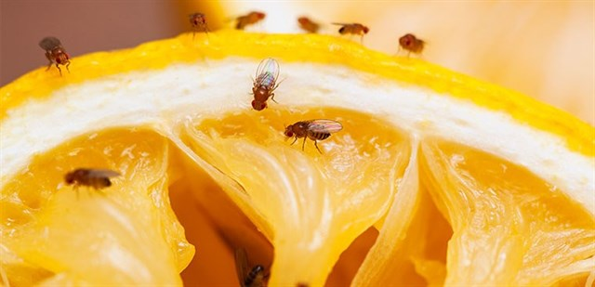
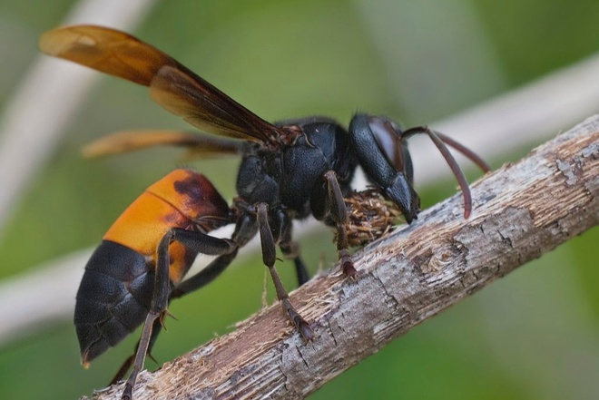
Đâu là đối tượng Moocgan nghiên cứu?
B
A
B
C

Slide 4
Theo em vì sao Moocgan chọn ruồi giấm làm vật thí nghiệm?
Vì ruồi giấm có kích thước nhỏ, ăn ít.
B. Vì ruồi giấm dễ gặp trong tự nhiên.
C. Vì ruồi giấm dễ nuôi trong ống nghiệm, đẻ nhiều, vòng đời ngắn (10 - 14 ngày)
D. Vì ruồi giấm lành

Slide 5
1 ngày
3-4 ngày
Trứng
1 ngày
Dòi 1
2-3 ngày
1 ngày
Dòi 2
Dòi 3
1 ngày
- Ruồi giấm mang nhiều đặc điểm thuận lợi cho các nghiên cứu di truyền:
+ Dễ nuôi trong ống nghiệm.
+ Đẻ nhiều.
+ Vòng đời ngắn.
+ Có nhiều biến dị dễ quan sát.
+ Số lượng NST ít (2n = 8)
Ruồi giấm có những ưu điểm gì để được lựa chọn làm vật thí nghiệm?

Slide 6
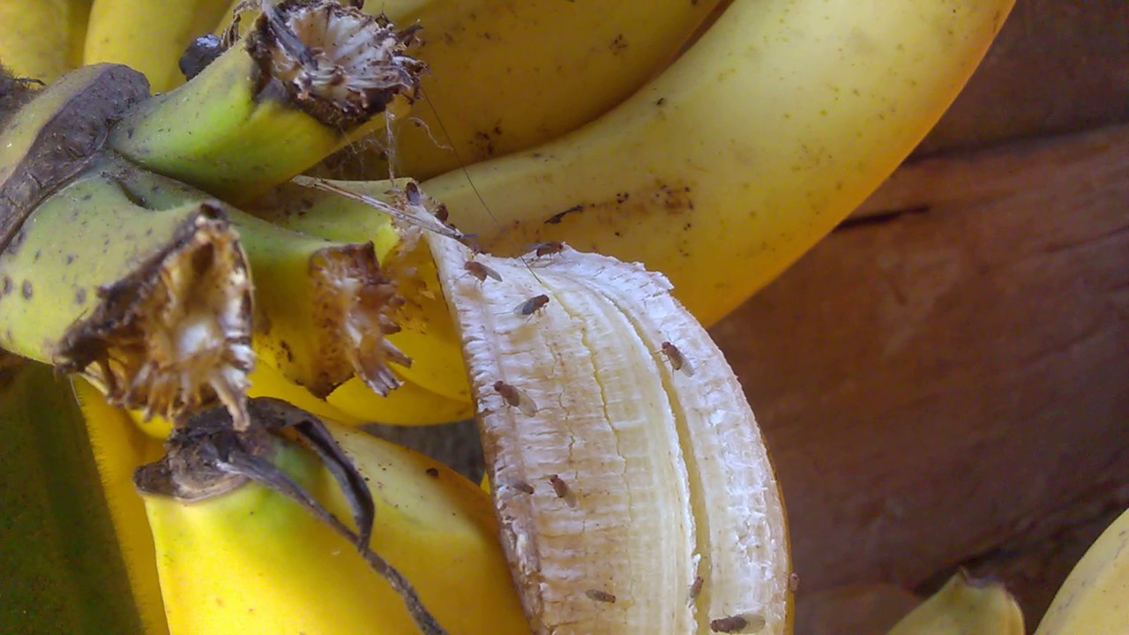
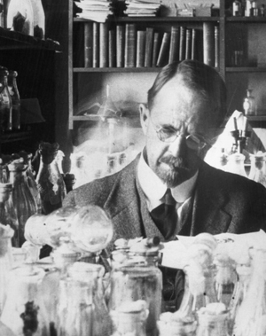
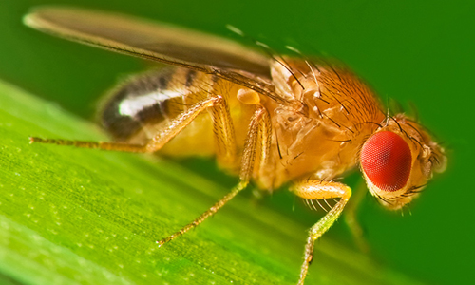
Trình bày thí
nghiệm
của Moocgan?

Slide 7
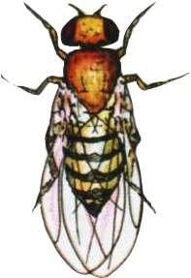
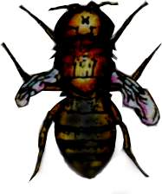
I – Thí nghiệm của Moocgan:
P_{tc} :
Xám, dài
X
Đen, cụt
Qua sơ đồ thì theo em đâu là tính trạng trội? Vì sao?
F₁ :
Xám, dài
Thân xám trội so với thân đen, cánh dài trội so với cánh cụt.
F LPT:
Xám, dài
X
Đen, cụt
Xám, dài
:
Đen, cụt
F :

Slide 8
I – Thí nghiệm của Moocgan:
Quy ước: B: Quy định TT thân xám
b: Quy định TT thân đen
V: Quy định TT cánh dài
v: Quy định TT cánh cụt
Viết sơ đồ lai của thí nghiệm trên theo lai hai cặp tính trạng độc lập của Menden?
P_{tc} :
Đen, cụt
Xám, dài
X
P_{tc}: BBVV x bbvv
GP: BV bv
F1: BbVv (Xám, dài)
F1 LPT: BbVv x bbvv
G: BV, Bv, bV, bv bv
F:
TLKG: 1BBVV : 1Bbvv : 1bbVv : 1bbvv
TLKH: 1 XD : 1XC : 1 ĐD : 1 ĐC
F₁ :
Xám, dài
F LPT:
Xám, dài
X
Đen, cụt
F :
Xám, dài
:
Đen, cụt
? So sánh kết quả sơ đồ lai trên và thực tế thí nghiệm của Moocgan?
➔ Phải có hiện tượng liên kết gen
F1 phải tạo ra 2 loại giao tử thì mới tham gia LPT được kiểu hình hợp tử ở đời con 1:1.
? F1 phải tạo ra bao nhiêu loại giao tử thì mới tham gia lai PT được kết quả kiểu hình 1:1?

Slide 9
I – Thí nghiệm của Moocgan:
Cụ thể Liên kết gen ở phép lai:
Cặp gen quy định tính trạng màu sắc thân và cặp gen quy định hình dạng cánh cùng nằm trên 1 cặp NST.
B
B
b
b
P_{tc}:
X
V
V
v
v
Ta có sơ đồ lai:
B
b
Ptc:
$$\frac{BV}{BV}$$
$$\frac{bv}{bv}$$
GP :
x
V
v
Gp:
BV
bv
B
b
$$\frac{BV}{bv}$$
F₁ :
F1:
(thân xánh, cánh dài)
V
v

Slide 10
I – Thí nghiệm của Moocgan:
Tại sao phép lai giữa ruồi F1 với ruồi đen, cánh cụt được gọi là lai phân tích ?
Viết tiếp sơ đồ phép lai của phép lai phân tích này.
Moocgan tiến hành phép lai phân tích nhằm mục đích gì?

Slide 11
I – Thí nghiệm của Moocgan:
B
b
b
$$\frac{BV}{bv}$$
$$\frac{bv}{bv}$$
F₁
LPT:
b
F₁
LPT:
x
X
V
v
v
v
B
b
b
G:
BV , bv
bv
G :
V
v
v
$\frac{BV}{bv}$
$\frac{bv}{bv}$
F:
F2:
B
b
b
b
:
V
v
v
v

Slide 12
B
b
- Để có được tỉ lệ 1:1 thì các gen quy định tính trạng màu sắc thân và dạng cánh cùng nằm trên một NST (hiện tượng liên kết gen)
V
v
B
b
b
b
b
v
V
v
v
v
Hiện tượng di truyền liên kết là gì?
Di truyền liên kết là hiện tượng các gen quy định một nhóm tính trạng cùng nằm trên 1 nhiễm sắc thể, chúng cùng phân li về giao tử và cùng tổ hợp qua quá trình thụ tinh.

Slide 13
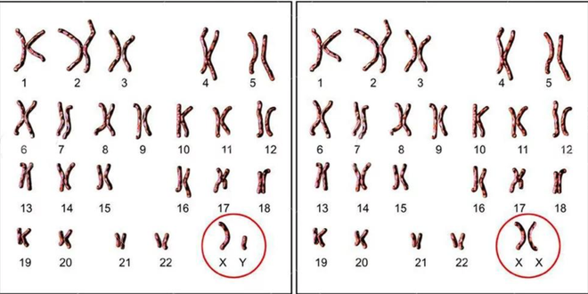
II. Ý nghĩa của di truyền liên kết:
Ruồi giấm có 4000 gen
Con người có khoảng 33000 gen
- Trong tế bào mỗi NST mang nhiều gen tạo thành nhóm gen liên kết.
Sự phân bố gen trên mỗi NST sẽ như thế nào?

Slide 14
II. Ý nghĩa của di truyền liên kết:
Số lượng hợp tư liên kết gen tạo thành so với phân ly độc lập như thế nào?
- Bổ sung cho quy luật phân li độc lập của Menđen → hạn chế xuất hiện biến dị tổ hợp, đảm bảo di truyền bền vững của từng nhóm tính trạng được quy định bởi các gen trên một NST.

Slide 15
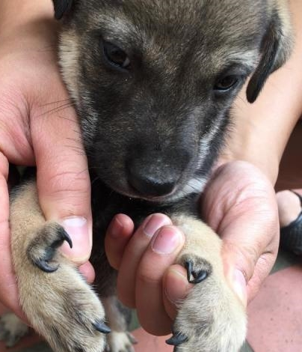
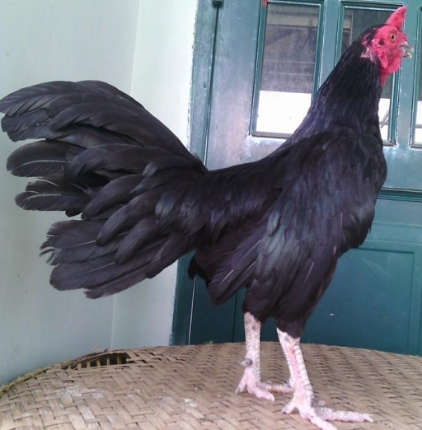
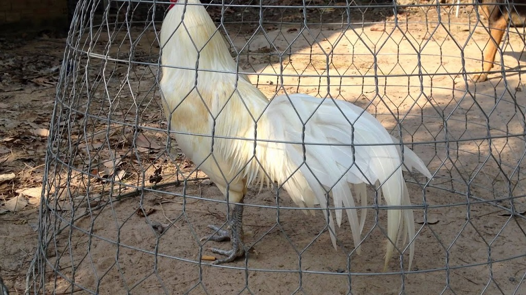
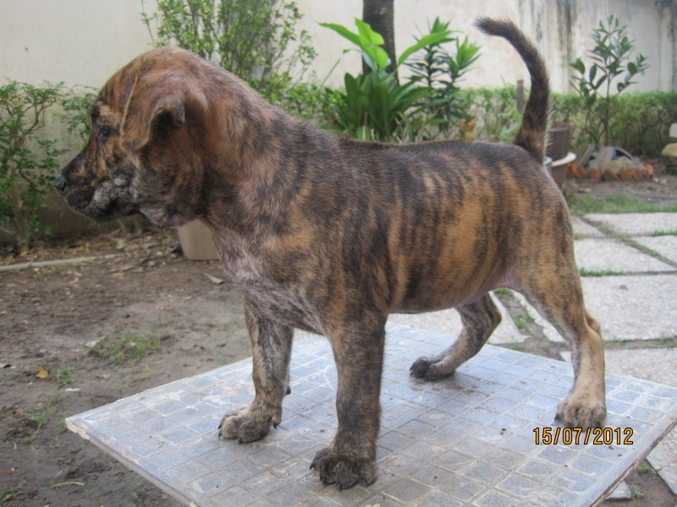
Quan sát các
ví
dụ sau
Di truyền liên kết có ý nghĩa như
thế
nào?
Ca dao về chọn giống vật nuôi:
1.
Gà đen chân trắng, mẹ mắng cũng mua
Gà trắng chân chì mua chi giống ấy?
2.
Chó khôn tứ túc huyền đề
Tai thì hơi cúp, đuôi thì hơi cong
Giống nào mõm nhọn đít vồng
Ăn càn, cắn bậy, ấy không ra gì.
3.
Gà nâu chân thấp mình to
Đẻ nhiều, trứng lớn con vừa khéo nuôi
Chả nên nuôi giống pha mùi
Đẻ không được mấy, con nuôi vụng về
- Trong chọn giống người ta có thể chọn được những nhóm tính trạng tốt luôn đi kèm với nhau.

Slide 16
Luyện tập
1) Ruồi giấm có bộ NST là 2n = 8. Vậy số nhóm gen liên kết của ruồi giấm là bao nhiêu?
A. 8
B. 16
C. 4
2) Tỉ lệ kiểu hình thu được khi lai phân tích cá thể dị hợp hai cặp gen có hiện tượng di truyền liên kết là bao nhiêu?
A. 1:1
B. 1:1:1:1
C. 3:1

Slide 17
Tìm tòi mở rộng và dặn dò
Tìm hiểu ở người có những tính trạng nào di truyền liên kết với nhau.
Hoàn thành vở bài tập Sinh học, câu hỏi ôn tập.
Đọc trước bài 15 chương III

